Slide 1
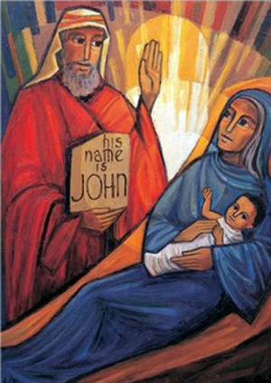


4ª Semana do Tempo do Advento – Ano A
Nascimento de João Batista

